Slide 1
Herbstsemester 2020/21 an der OST
Studieren unter COVID-19-Bedingungen
Studiengang xx, Standort xx
Departement / Abteilung

Slide 2
Herzlich willkommen an der OST
Ein besondere Tag – Start des Studiums unter besonderen Bedingungen
Aus drei wurde eins !
Am 1. September 2020 wurde aus der FHS St. Gallen, der HSR Rapperswil und der NTB Buchs die OST - Ostschweizer Fachhochschule mit je einem Standort in Buchs, Rapperswil und St. Gallen.

Slide 3
Schutzkonzept OST
Prinzipien und Grundsätze zum Herbstsemester 2020/21 unter Covid19-Bedingungen
Betriebsinterne Massnahmen müssen von allen Mitarbeitenden, Studierenden, Teilnehmenden von Weiterbildungen, Besucher/innen der OST sowie für alle Personen, die sich an der OST aufhalten, umgesetzt werden.
Händehygiene: regelmässiges Händewaschen entsprechend den Empfehlungen des BAG.
Distanz halten: alle halten 1.5m Abstand zueinander.
Maskenpflicht, wenn die Distanz nicht eingehalten werden kann.
Es erfolgt eine regelmässige Reinigung von Oberflächen und Gegenständen.
Personen mit Krankheitssymptomen werden nach Hause geschickt und informiert, die Anweisungen zur Isolation und Quarantäne gemäss BAG zu befolgen.
Rückverfolgbarkeit der anwesenden Personen: Es wird ein lückenloses Tracing von Anwesenheiten sichergestellt, insbesondere dann, wenn die Abstandsregel nicht eingehalten werden kann.
In den Laboren, Werkstätten und Praxisräumen gelten Hygienekonzepte entsprechend der Arbeitssituation.
Information über die jeweils aktuellen Vorgaben und Massnahmen.
Angemessener Schutz besonders gefährdeter Personen
Notes:
Schutzkonzept beiliegend
Weiterführende Informationen zur Maskenpflicht:
Es gilt eine generelle Maskentragpflicht für alle Personen innerhalb von allen FHS- bzw. OST-Gebäuden am Standort St.Gallen auf unbestimmte Zeit.
Die Schutzmaske (Mund- und Nasenbedeckung) ist bei jedem Raumwechsel und jeder Verschiebung innerhalb des Gebäudes aufzusetzen (sogenannte Verkehrszone).
Wo die 1,5 Meter nicht eingehalten werden können, ist die Schutzmaske zu tragen (davon ausgenommen ist der hintere Mensabereich mit der engeren Bestuhlung, wo Kontaktlisten ausgefüllt werden müssen).
Die Schutzmaske darf abgenommen werden, wenn ein Sitzplatz in folgenden Räumen eingenommen wurde und 1,5 Meter Abstand eingehalten sind:
- Arbeitsplatz
- Seminar- oder Gruppenräume
- Sitzungszimmer
- Mensa
- Cafeteria

Slide 4
Lehre im Herbstsemester 20/21 (1)
Prinzipien und Grundsätze zum Herbstsemester 2020/21 unter Covid19-Bedingungen
Im Rahmen der Schutzbestimmungen wird maximale Präsenz angestrebt. Erstsemesterveranstaltungen haben bei der Planung Priorität
Online-Lehre findet nur statt, wenn Präsenz- oder Hybridlehre nicht möglich ist
Praktika in Laborräumen, Werkstätten, Praxistraining, Projektbesprechungen werden prioritär als Präsenzveranstaltung geführt
Verhaltensregeln in Labor- und Praxisräumen, Werkstätten, Entwurfsateliers:
Jederzeitige Einhaltung des Hygienekonzepts
Generelle Maskenpflicht (weil die Mindestabstände oft nicht eingehalten werden können)
Labor-/Arbeitsmaterial und Instrumente sind vor der Weitergabe und vor Arbeitsende fachgerecht zu reinigen
Parallel durchgeführte Kurse eines Moduls werden einheitlich gestaltet (online, hybrid, Präsenz)
Studierende halten sich strikt an die Gruppenzuteilung (aufgrund Raumkapazitäten und Contact Tracing)
Notes:
Detaillierte Informationen siehe Prinzipien und organisatorische Grundsätze HS 2020/21
Es folgt Dienstag Morgen – per Mail eine einheitliche und detaillierte Information für Studierende, Dozierende und externe Lehrende über die gelten Prinzipien zum Herbstsemester 2020/21 unter Covid19-Bedingungen, der Rückverfolgung und des Schutzkonzepts OST.

Slide 5
Lehre im Herbstsemester 20/21 (2)
Prinzipien und Grundsätze zum Herbstsemester 2020/21 unter Covid19-Bedingungen
In den Präsenzveranstaltungen, Laboren, Werkstätten und Praxistrainings ist die Rückverfolgung der Anwesenheiten sicherzustellen
die Form der Rückverfolgung wird pro Kurs festgelegt (entweder durch Dozierende manuell oder durch Studierende via QR-Code in Moodle)
Pro Studiengang ist ein zentraler Zugang zu sämtlichen Informationen des Studiums einheitlicher
über Moodle, Teams, Skriptserver oder Switchtube
Kommunikation erfolgt über Modulverantwortlichen/Fachgruppenleitenden
Im Falle einer Quarantäne der Lehrperson oder einer grösseren Gruppe von Studierenden erfolgt die Umstellung auf Fernunterricht oder, je nach Kursart, auf eine hybride Lösung
Notes:
Detaillierte Informationen siehe Prinzipien und organisatorische Grundsätze HS 2020/21
Es folgt Dienstag Morgen – per Mail eine einheitliche und detaillierte Information für Studierende, Dozierende und externe Lehrende über die gelten Prinzipien zum Herbstsemester 2020/21 unter Covid19-Bedingungen, der Rückverfolgung und des Schutzkonzepts OST.

Slide 6
COVID-19: Vorgehen bei Verdacht und positivem Test
Prinzipien und Grundsätze zum Herbstsemester 2020/21 unter Covid19-Bedingungen
Wenn Sie sich krank fühlen oder Sie einzelne für COVID-19 typische Krankheitssymptome spüren, müssen Sie zuhause bleiben.
Typische Symptome sind: Fieber, Husten, Halsweh, Kurzatmigkeit, Muskelschmerzen, plötzlicher Verlust des Geruchs- oder Geschmacksinns, sonstige Anzeichen einer akuten Atemwegsinfektion.
Der Quarantäneanweisung des Bundes und des Kantons St.Gallen ist in diesem Falle Beachtung zu schenken.
Die folgenden Vorgehensweisen gelten bei COVID-19-Verdacht sowie bei positivem Testbefund:
Notes:
Detaillierte Informationen folgen im Schutzkonzept – Anhang Verhalten bei COVID-19

Slide 7
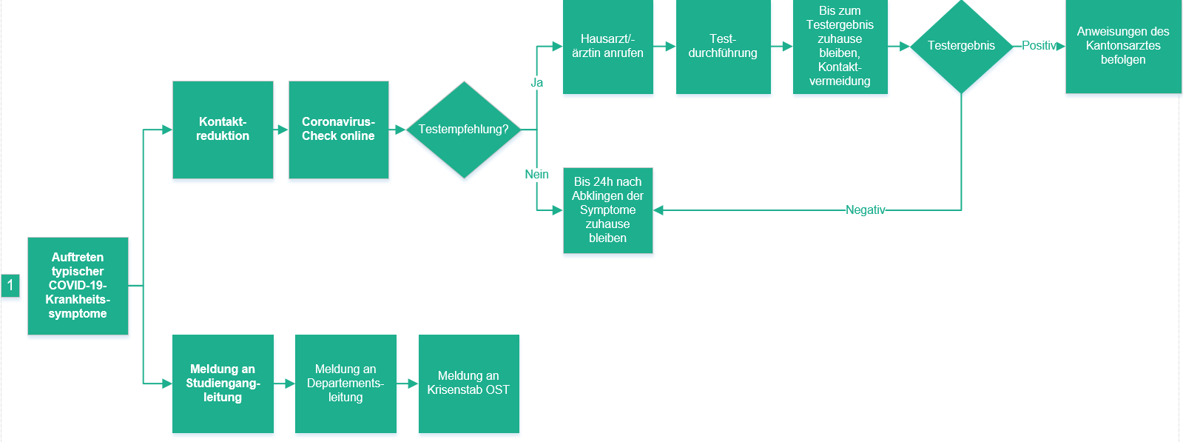
Vorgehen bei COVID-19-Verdacht (1)
Prinzipien und Grundsätze zum Herbstsemester 2020/21 unter Covid19-Bedingungen
https://check.bag-coronavirus.ch/screening
Notes:
Detaillierte Informationen folgen im Schutzkonzept – Anhang Verhalten bei COVID-19

Slide 8
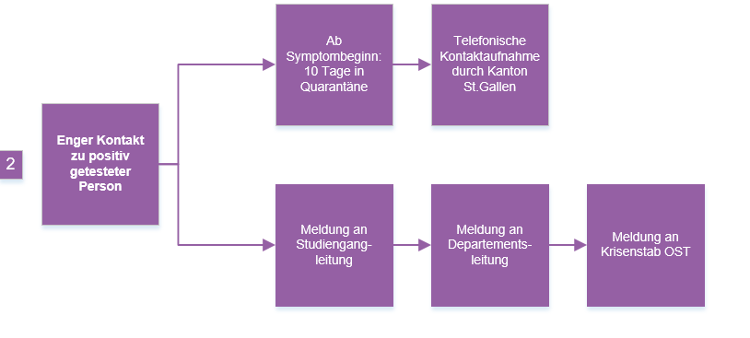
Vorgehen bei COVID-19-Verdacht (2)
Prinzipien und Grundsätze zum Herbstsemester 2020/21 unter Covid19-Bedingungen
Notes:
Detaillierte Informationen folgen im Schutzkonzept – Anhang Verhalten bei COVID-19

Slide 9
Vorgehen bei positivem Testbefund
Prinzipien und Grundsätze zum Herbstsemester 2020/21 unter Covid19-Bedingungen
Notes:
Detaillierte Informationen folgen im Schutzkonzept – Anhang Verhalten bei COVID-19

